Slide 1

第四章
向量间的线性关系
与线性方程组

Slide 2
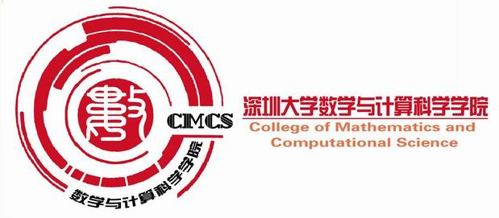
本章主要内容：
① 向量空间的定义；
② 向量空间中向量之间的线性关系；
③ 向量空间的基与维数；
④ 矩阵的秩；
⑤ 线性方程组解的结构.

Slide 3
§4.1 向量空间和
子空间的定义
一、向量空间R^{n}
二、R^{n}的子空间

Slide 4
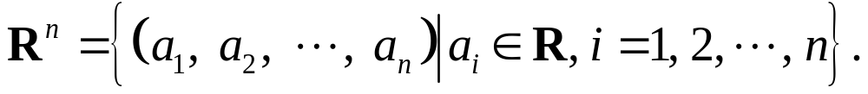
§4.1 向量空间与子空间
一、向量空间R^{n}
记R为所有实数组成的集合, n为正整数. 设所有n元有序实数组组成的集合为:
在R^{n}上定义加法和数乘:
设(a₁, a₂ , ☹, a_{n})与(b₁, b₂ , ☹, b_{n})为R^{n}中两个元素, k为实数, 则
(a₁, a₂ , ☹, a_{n}) + (b₁, b₂ , ☹, b_{n})
= (a₁ + b₁, a₂ + b₂ , ☹, a_{n} + b_{n});
k(a₁, a₂ , ☹, a_{n}) = (ka₁, ka₂ , ☹, ka_{n}).
Notes:
从平面上点、向量的坐标，空间中点、向量的坐标，类推地引出n元有序实数组。在R^{n}上定义的加法和数乘，从计算上看，与矩阵的加法和数乘一致；但从几何意义上看，与平面上或空间中向量的加法（平行四边形法则）和数乘（拉伸）一致。让学生把本章各处的几何意义都抄写在书上相应的空白处。

Slide 5
§4.1 向量空间与子空间
显然, 上述定义的加法和数乘也满足矩阵加法和数乘的8条运算规律(参见定理2.1.1).
定义4.1.2 集合R^{n}搭配如上定义的加法和数乘, 称为n维(实)向量空间.
R^{n}的元素称为n维向量; 设向量(a₁, a₂ , ☹, a_{n}),称a_{i} (i =1, 2, ☹, n) 为该向量的第i个分量, 或第i个坐标.
当n元有序数组被写成一行(a₁, a₂ , ☹, a_{n})时, 称为n维行向量; 而被写成一列(a₁, a₂ , ☹, a_{n})^{T}时, 称为n维列向量.

Slide 6
§2.1 矩 阵
2. 运算性质
定理2.1.1 设A, B, C, O是同型矩阵, k和l是任意常数, 则以下运算规律成立:
1) A + B = B + A (加法交换律);
2) (A + B) + C = A +(B + C ) (加法结合律);
3) A + O = A;
4) A + (− A) = O ;
5) 1A = A;
6) k(lA) = (kl)A;
7) (k + l)A = kA + lA;
8) k(A + B) = kA + kB.

Slide 7
§4.1 向量空间与子空间
可定义减法:
零向量: O = (0, 0, ☹, 0),
负向量: −(a₁, a₂ , ☹, a_{n}) = (−a₁, −a₂ , ☹, −a_{n}),
减法: (a₁, a₂ , ☹, a_{n}) − (b₁, b₂ , ☹, b_{n})
=(a₁, a₂ , ☹, a_{n}) +[ − (b₁, b₂ , ☹, b_{n})]
= (a₁ − b₁, a₂ − b₂ , ☹, a_{n} − b_{n}).
还可定义向量的相等.
没有定义向量的乘法!

Slide 8
§4.1 向量空间与子空间
二、R^{n}的子空间
定义4.1.3 设W 是R^{n}的一个非空子集. 如果
(1) 对任意α, β ∈W, 有α +β ∈W;
(2) 对任意α∈W及任意k∈R, 有kα∈W,
则称W 是R^{n}的一个子空间.
注1 定义4.1.3中条件(1)(2)表明: W 对R^{n}上定义的加法和数乘运算, 是封闭的.
注2 容易验证: R^{n}和{O}是R^{n}的子空间, 称为R^{n}的平凡子空间.
注3 R^{n} ( n =1, 2, ☹)及其子空间均称为向量空间.
Notes:
一般向量空间的定义：一个集合和一个数域，以及集合中两个元素之间的加法运算，数域上的数与集合元素之间的数乘运算，这两种运算要满足类似于矩阵加法与数乘满足的8条运算规律。

Slide 9




§4.1 向量空间与子空间
例4.1.1 证明: 如果W 是R^{n}的一个子空间,
则O∈W.
另证:
Notes:
强调：O∈W 是必要条件。几何意义：子空间W 必然经过原点。

Slide 10
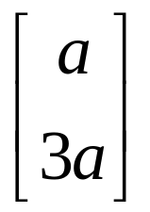
§4.1 向量空间与子空间
例4.1.2 设W是R²中所有形如
(a为任意实数)
的向量组成的集合. 验证W是R²的一个子空间.
Notes:
先验证非空，比如O∈W ，再验证加法和数乘封闭。几何意义：除平凡子空间外，R²的子空间恰好是平面上过原点的一条直线。

Slide 11
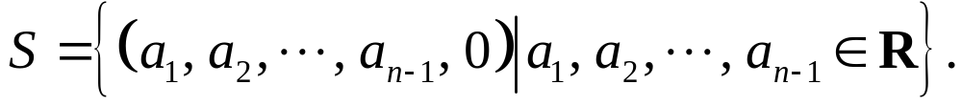
§4.1 向量空间与子空间
例4.1.3 对正整数 n ≥2, 令
验证S是R^{n}的一个子空间.
Notes:
当 n = 2或3时，其几何意义为：平面上的x轴，或空间中的xoy平面。几何意义：除平凡子空间外，R³的子空间恰好是过原点的一条直线，或者是过原点的一个平面。

Slide 12
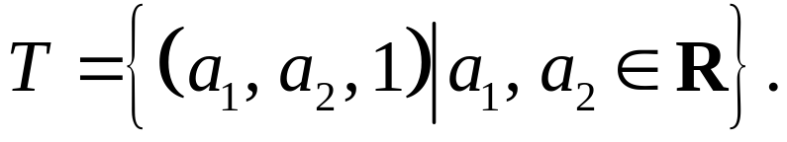
§4.1 向量空间与子空间
例4.1.4 设
验证T 不是R³的子空间.
Notes:
T 的几何意义：空间中平行于xoy平面的一个平面。

Slide 13
§4.1 向量空间与子空间
总结 验证W是否是R^{n}的子空间的步骤:
1. 集合W非空(看看是否O∈W);
2. W对R^{n}上定义的加法封闭;
3. W对R^{n}上定义的数乘封闭.

Slide 14
§4.1 向量空间与子空间
课堂练习 P93：1
作 业 P93：2, 3(1)

Slide 15
§4.2 线性组合
与线性表出
一、线性组合与线性表出
二、生成子空间

Slide 16
§4.2 线性组合与线性表出
一、线性组合与线性表出
定义4.2.1 设α₁, α₂ , ☹, α_{m}∈R^{n}, k₁, k₂ , ☹, k_{m}为实数, 称向量
k₁α₁+k₂α₂ +☹+k_{m}α_{m}
为向量组α₁, α₂ , ☹, α_{m}的一个线性组合.
定义4.2.2 设α₁, α₂ , ☹, α_{m}, β ∈R^{n}. 若存在
实数l₁, l₂ , ☹, l_{m} , 使得
β = l₁α₁+ l₂α₂ +☹+ l_{m}α_{m},
则称向量β 可由向量组α₁, α₂ , ☹, α_{m}线性表出.
定理 向量β 可由向量组α₁, α₂ , ☹, α_{m}线性表出, 当且仅当: 向量β 是向量组α₁, α₂ , ☹, α_{m}的一个线性组合.
Notes:
给出定理的图示解释。定理在教材上是一句话。

Slide 17
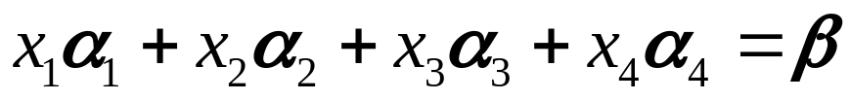
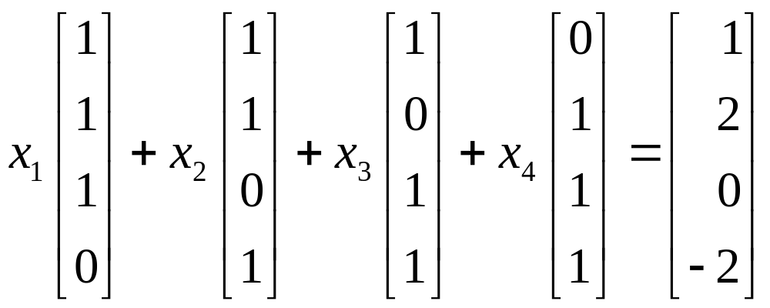
§4.2 线性组合与线性表出
例4.2.2 判断向量β = (1, 2, 0, −2)^{T}是否可由
向量组
α₁= (1, 1, 1, 0)^{T}, α₂ = (1, 1, 0, 1)^{T},
α₃ = (1, 0, 1, 1)^{T}, α₄ = (0, 1, 1, 1)^{T}
线性表出.
Notes:
在黑板上详细演算一下最后一个等式。

Slide 18
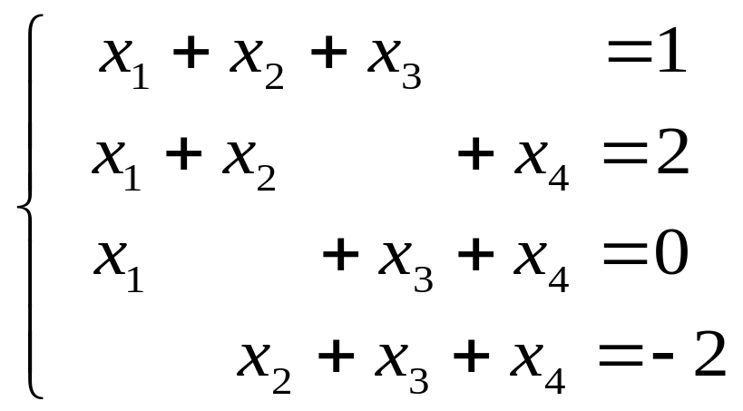
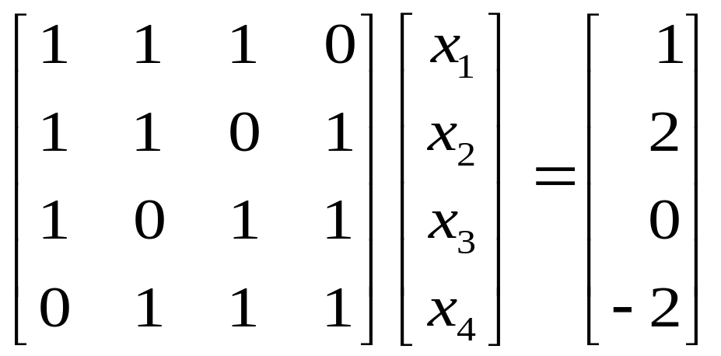
§4.2 线性组合与线性表出
判断线性方程组是否有解?
不必求出具体的解!
Notes:
转化为判断方程组是否有解。可用第一章的方法，也可用第二章或第三章的方法，但第二章或第三章的方法有局限性。

Slide 19
回顾
Notes:
引导学生发现原向量组与系数矩阵的列向量之间的联系。

Slide 20
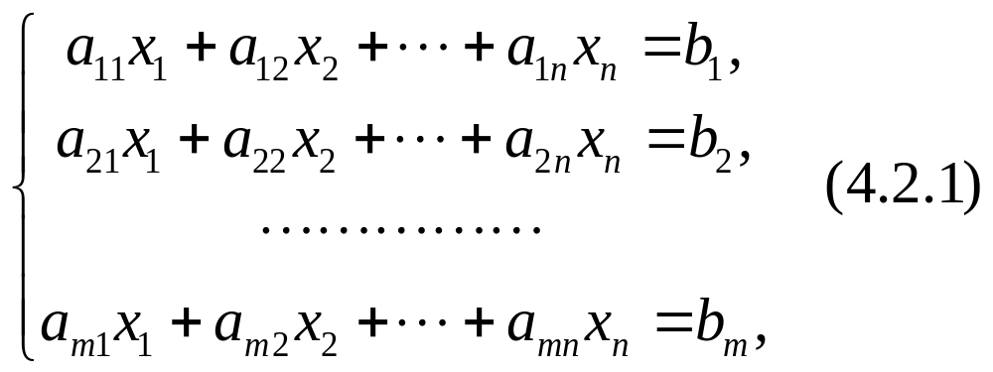
§4.2 线性组合与线性表出
例4.2.1 线性方程组的向量形式: 设线性
方程组为
设系数矩阵的列向量为α₁, α₂ , ☹, α_{n}, 常数项向量为β , 则(4.2.1)可改写成如下的向量形式:
x₁α₁+x₂α₂ +☹+x_{n}α_{n} = β .
定理 线性方程组(4.2.1)有解的充分必要条件是: 常数项向量β 可由系数矩阵的列向量组α₁, α₂ , ☹, α_{n}线性表出.
Notes:
向量形式的另证：在线性方程组的矩阵形式中，将系数矩阵按列分块，然后进行分块矩阵乘法即可。

Slide 21
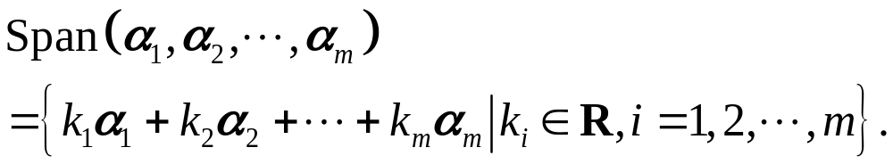
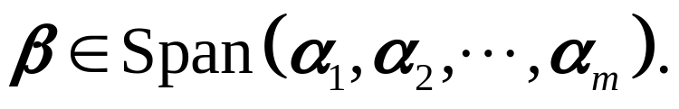
§4.2 线性组合与线性表出
二、生成子空间
设α₁, α₂ , ☹, α_{m}∈R^{n}, 记α₁, α₂ , ☹, α_{m}的所有线性组合构成的集合为Span(α₁, α₂ , ☹, α_{m}), 即
定理4.2.1 设α₁, α₂ , ☹, α_{m}是R^{n}中的一组向量, 则Span(α₁, α₂ , ☹, α_{m})是R^{n}的一个子空间.
定义 称Span(α₁, α₂ , ☹, α_{m})是由向量组α₁, α₂ , ☹, α_{m}生成的子空间, 称α₁, α₂ , ☹, α_{m}是生成元.
定理 向量β 可由向量组α₁, α₂ , ☹, α_{m}线性表出, 当且仅当:
Notes:
生成子空间的内部（元素）结构很清晰。把R²中或R³中的生成子空间Span(α₁)和Span(α₁, α₂)作为例子，画出图形来解释。让学生抄写在书上相应的空白处。

Slide 22
§4.2 线性组合与线性表出
课堂练习 P94：5(1)
作 业 P94：5(2)
思 考 题 P93：3(2)

Slide 23
回顾
1. n维(实)向量空间R^{n}
2. R^{n}的子空间
3. 线性组合
4. 线性表出
5. 生成子空间

Slide 24
回顾
例4.2.1 线性方程组的向量形式: 设线性
方程组为
设系数矩阵的列向量为α₁, α₂ , ☹, α_{n}, 常数项向量为β , 则(4.2.1)可改写成如下的向量形式:
x₁α₁+x₂α₂ +☹+x_{n}α_{n} = β .
定理 线性方程组(4.2.1)有解的充分必要条件是: 常数项向量β 可由系数矩阵的列向量组α₁, α₂ , ☹, α_{n}线性表出, 或者

Slide 25
§4.3 线性相关
与线性无关
一、定义
二、性质

Slide 26
§4.3 线性相关与线性无关
一、定义
定义4.3.1 设α₁, α₂ , ☹, α_{m}∈R^{n}. 如果存在不全为零的一组实数k₁, k₂ , ☹, k_{m} , 使得
k₁α₁+k₂α₂ +☹+k_{m}α_{m} = O, (4.3.1)
则称向量组α₁, α₂ , ☹, α_{m}线性相关; 否则, 称向量组α₁, α₂ , ☹, α_{m}线性无关.
注 向量组α₁, α₂ , ☹, α_{m}线性无关的充要条件是: k₁α₁+k₂α₂ +☹+k_{m}α_{m} = O 仅当 k₁ = k₂ = ☹ = k_{m} = 0时成立.
Notes:
提醒学生：对于全为零的数k₁, k₂ , ☹, k_{m} , 一定有 k₁α₁+k₂α₂ +☹+k_{m}α_{m} = O 。

Slide 27
§4.3 线性相关与线性无关
特殊情形:
(1) 向量组α 线性相关, 当且仅当α 为零向量.
(2) 向量组α₁, α₂线性相关, 当且仅当α₁与α₂的对应坐标成比例.
几何意义: α₁与α₂ (及原点) 共线.
(3) 向量组α₁, α₂, α₃线性相关, 当且仅当其中有一个向量可由其余两个向量线性表出.
几何意义: α₁, α₂, α₃ (及原点) 共面.

Slide 28
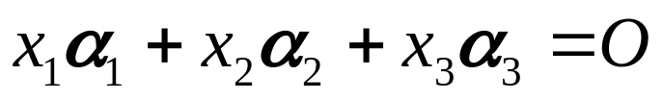
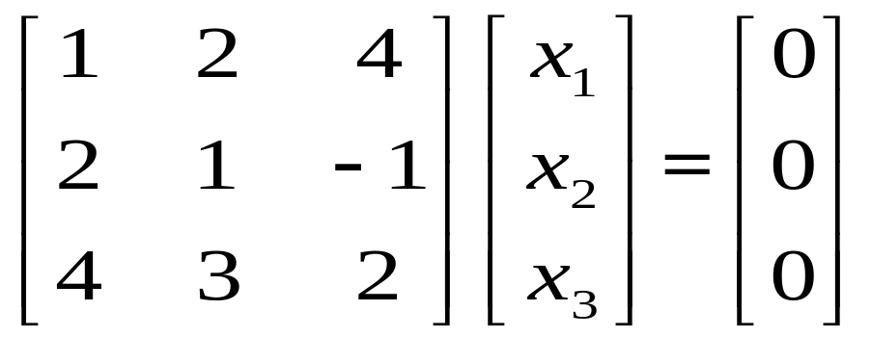
§4.3 线性相关与线性无关
例4.3.1 判断下列向量组是线性相关还是
线性无关:
(1) α₁= (1, 2, 4)^{T}, α₂ = (2, 1, 3)^{T}, α₃ = (4, −1, 2)^{T};
判断齐次线性方程组是否有非零解?
只有零解.
Notes:
转化为判断齐次方程组是否有非零解。可用第一章的方法，也可用第二章或第三章的方法，但第二章或第三章的方法有局限性。

Slide 29
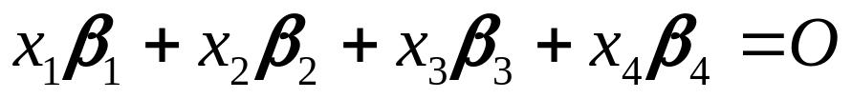
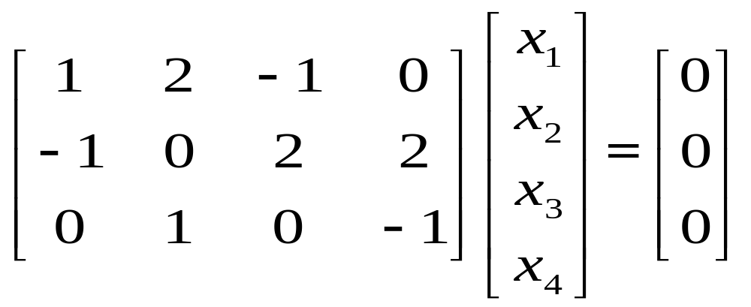
§4.3 线性相关与线性无关
例4.3.1 判断下列向量组是线性相关还是
线性无关:
(2) β₁= (1, −1, 0)^{T}, β₂ = (2, 0, 1)^{T},
β₃ = (−1, 2, 0)^{T}; β₄ = (0, 2, −1)^{T}.
判断齐次线性方程组是否有非零解?
有. 但不必求出具体的解!
Notes:
回顾两个小题解法的共性，引出下一页的定理。

Slide 30
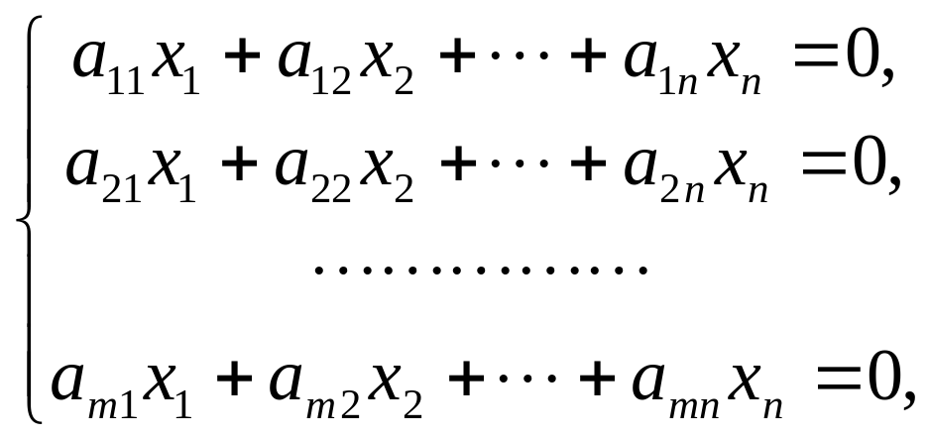
§4.3 线性相关与线性无关
例 齐次线性方程组的向量形式: 设齐次线性方程组为
令系数矩阵的列向量为α₁, α₂ , ☹, α_{n}, 则上述齐次线性方程组可改写成如下的向量形式:
x₁α₁+x₂α₂ +☹+x_{n}α_{n} = O .
定理 齐次线性方程组有非零解(只有零解)的充分必要条件是: 系数矩阵的列向量组α₁, ☹, α_{n}线性相关(线性无关).
Notes:
定理所描述的对应关系，教材上没有。让学生抄写在教材上的相关空白处。

Slide 31
§4.3 线性相关与线性无关
例4.3.2 设向量组α , β , γ 是线性无关的.
证明: 向量组α +β , β +γ , γ +α 线性无关.
Notes:
与前面的解法作对比。

Slide 32
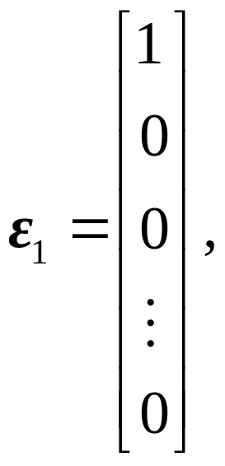
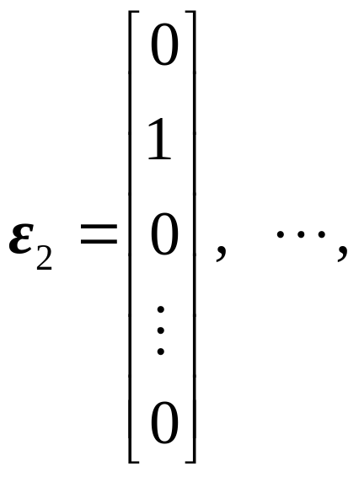
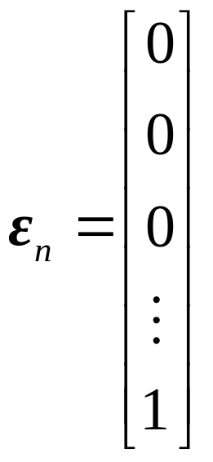
§4.3 线性相关与线性无关
例4.3.3 证明: n维向量组
线性无关, 并且R^{n}中任意向量可由此向量组线性
表出.
Notes:
R^{n}中很重要的一组向量。给出R²及R³中这组向量的几何意义。

Slide 33
§4.3 线性相关与线性无关
二、性质
定理(单调性) 若向量组α₁, α₂ , ☹, α_{m}线性相关, 则α₁, α₂ , ☹, α_{m}, α_{m+1} , ☹, α_{m+r}也线性相关. 若向量组α₁, α₂ , ☹, α_{m}, α_{m+1} , ☹, α_{m+r} 线性无关, 则α₁, α₂ , ☹, α_{m}也线性无关.
定理4.3.1 向量组α₁, α₂ , ☹, α_{m}(m ≥ 2)线性相关的充分必要条件是: 此向量组中至少有一个向量可由其余向量线性表出.
Notes:
定理(单调性)，教材上没有。让学生抄写在教材上的相关空白处。

Slide 34
§4.3 线性相关与线性无关
定义4.3.2 设α₁, α₂ , ☹, α_{m}和β₁, β₂ , ☹, β_{s}是两组向量. 如果每个β_{i} (1≤ i ≤ s)可由α₁, α₂ , ☹, α_{m}线性表出, 则称向量组β₁, β₂ , ☹, β_{s}可由向量组α₁, α₂ , ☹, α_{m}线性表出.
如果向量组β₁, β₂ , ☹, β_{s}可由向量组α₁, α₂ , ☹, α_{m}线性表出, 同时, 向量组α₁, α₂ , ☹,α_{m}也可由向量组β₁, β₂ , ☹, β_{s}线性表出, 则称此两个向量组等价.

Slide 35
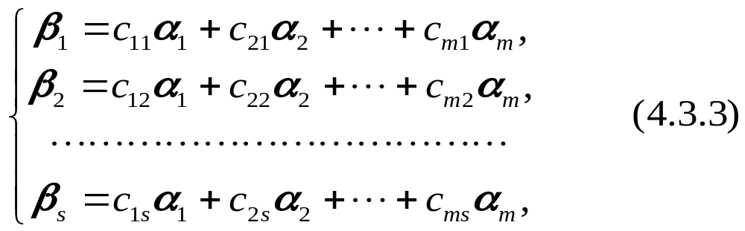
§4.3 线性相关与线性无关
设向量组β₁, β₂, ☹, β_{s}可由向量组α₁, α₂, ☹, α_{m}线性表出, 则
令C = [c_{ij}]_{m×s}, 则可用矩阵形式地记为
(β₁, β₂, ☹, β_{s}) = (α₁, α₂, ☹, α_{m})C. (4.3.4)
若向量组β₁, β₂, ☹, β_{s}与α₁, α₂, ☹, α_{m}等价, 则
(β₁, β₂, ☹, β_{s}) = (α₁, α₂, ☹, α_{m})C,
(α₁, α₂, ☹, α_{m}) = (β₁, β₂, ☹, β_{s})D.
Notes:
等价情形，教材上没有。让学生抄写在教材上的相关空白处。

Slide 36
§4.3 线性相关与线性无关
定理 (1) 向量组β₁, β₂, ☹, β_{s}可由向量组α₁, α₂, ☹, α_{m}线性表出的充分必要条件是:
Span(β₁, β₂, ☹, β_{s}) ⊆ Span(α₁, α₂, ☹, α_{m}).
(2) 两个向量组β₁, β₂, ☹, β_{s}与α₁, α₂, ☹,α_{m}等价的充分必要条件是:
Span(β₁, β₂, ☹, β_{s}) = Span(α₁, α₂, ☹,α_{m}).
Notes:
定理表达的是几何意义，教材上没有。让学生抄写在教材上的相关空白处。

Slide 37
§4.3 线性相关与线性无关
定理4.3.2 设向量组α₁, α₂ , ☹, α_{m}可由向量组β₁, β₂ , ☹, β_{s}线性表出. 若m > s, 则α₁, α₂, ☹,
α_{m}线性相关.
等价命题: 设向量组α₁, α₂ , ☹, α_{m}可由向量组β₁, β₂ , ☹, β_{s}线性表出. 若α₁, α₂, ☹, α_{m}线性无关, 则m ≤ s.
推论4.3.1 若向量组α₁, α₂ , ☹, α_{m}与向量组β₁, β₂ , ☹, β_{s}等价, 且它们均线性无关, 则m =s.
推论4.3.2 设α₁, α₂ , ☹, α_{m}∈R^{n}. 若m > n, 则向量组α₁, α₂ , ☹, α_{m}必然线性相关.
Notes:
推论4.3.1很重要。推论4.3.2 与前面本节添加的定理(单调性)具有一致性，且在例4.3.1(2)中有体现。

Slide 38
回顾
例4.3.1 判断下列向量组是线性相关还是
线性无关:
(2) β₁= (1, −1, 0)^{T}, β₂ = (2, 0, 1)^{T},
β₃ = (−1, 2, 0)^{T}; β₄ = (0, 2, −1)^{T}.
判断齐次线性方程组是否有非零解? 有.

Slide 39
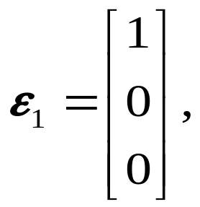
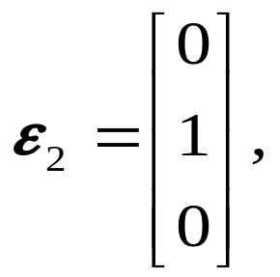
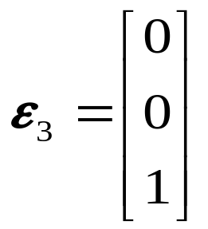
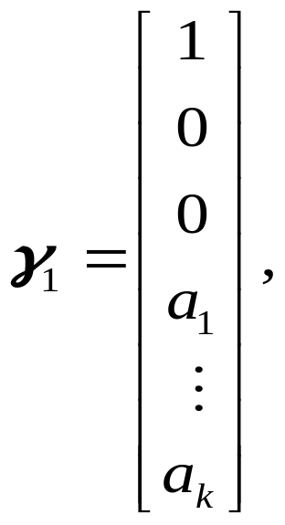
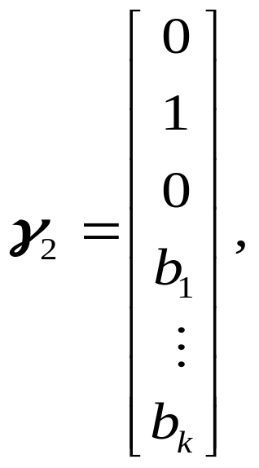
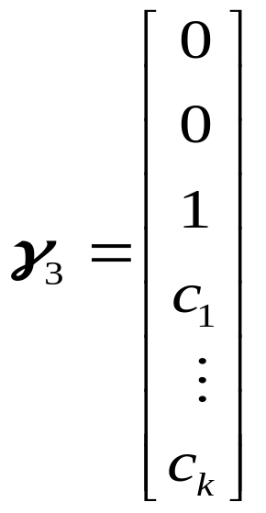
§4.3 线性相关与线性无关
例4.3.4 证明: 线性无关的向量组
任意添加 k 个分量得到的向量组
也线性无关.

Slide 40
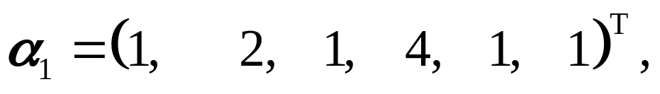
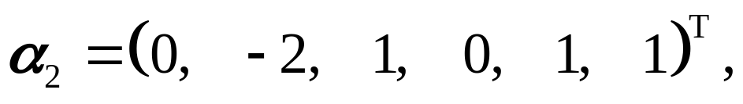
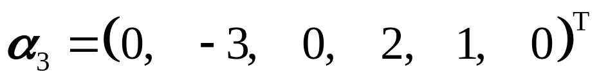
§4.3 线性相关与线性无关
定理4.3.3 一组线性无关的n维向量添加k个同序号分量得到的n + k维向量组仍然线性无关.
例4.3.5 判断向量组
是否线性无关.

Slide 41
§4.3 线性相关与线性无关
课堂练习 P93-94：4, 10, 12
作 业 P94：6, 8, 11

Slide 42
回顾
1. 线性相关
2. 线性无关
3. 向量组的线性表出
4. 向量组等价
5. 性质

Slide 43
回顾
线性表出
线性方程组有解的新充要条件

Slide 44
回顾
例4.2.1 线性方程组的向量形式: 设线性
方程组为
令其增广矩阵的列向量为α₁, α₂ , ☹, α_{n}, β , 则
线性方程组(4.2.1)可改写成如下的向量形式:
x₁α₁+x₂α₂ +☹+x_{n}α_{n} = β .
定理 线性方程组(4.2.1)有解的充分必要条件是: 常数项向量β 可由系数矩阵的列向量组α₁, α₂ , ☹, α_{n}线性表出.

Slide 45
回顾
线性相关
(线性无关)
齐次线性方程组有非零解(只有零解)的新充要条件

Slide 46
回顾
例 齐次线性方程组的向量形式: 设齐次线性方程组为
令其系数矩阵的列向量为α₁, α₂ , ☹, α_{n}, 则上述齐次线性方程组可改写成如下的向量形式:
x₁α₁+x₂α₂ +☹+x_{n}α_{n} = O .
定理 齐次线性方程组有非零解(只有零解)的充分必要条件是: 系数矩阵的列向量组α₁, ☹, α_{n}线性相关(线性无关).

Slide 47
§4.4 向量空间的
基和维数

Slide 48
§4.4 向量空间的基和维数
定义4.4.1 若向量空间V中有一组向量α₁, α₂ , ☹, α_{n}满足:
(1) α₁, α₂ , ☹, α_{n}线性无关;
(2) V中任一向量可由α₁, α₂ , ☹, α_{n}线性表出,
则称α₁, α₂ , ☹, α_{n}为V 的一个基(亦称基底).
注 上面条件(2)等价于:
V = Span(α₁, α₂ , ☹, α_{n})
Notes:
若向量空间有基，则“基能够组合出向量空间的任意向量”体现了向量空间的内部构造。注，教材上没有，让学生抄写在教材上的相关空白处。

Slide 49
§4.4 向量空间的基和维数
例4.3.3中的向量组
是向量空间R^{n}的一个基.
思路 需要证明两件事情:
(1) 该向量组线性无关;
(2) R^{n}中任一向量可由该向量组线性表出.
Notes:
Rn中很重要的一组向量。从这组向量在R²及R³中的几何意义可以看出，这组向量给出了直角坐标系坐标轴的方向和单位刻度，相当于给出了直角坐标系。

Slide 50
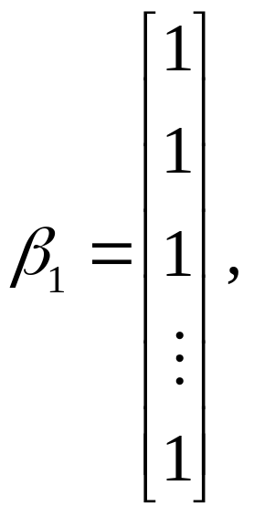
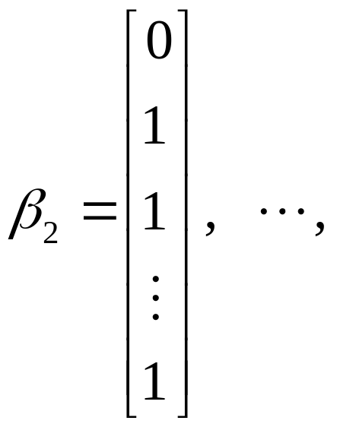
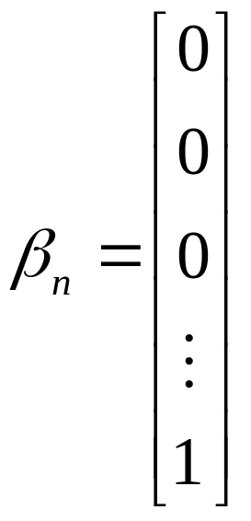
§4.4 向量空间的基和维数
例4.4.1 证明向量组
也是向量空间R^{n}的一个基.
思路 需要证明两件事情:
(1) 该向量组线性无关;
(2) R^{n}中任一向量可由该向量组线性表出.
Notes:
从这组向量在R²及R³中的几何意义可以看出：基向量，给出了斜（或直角）坐标系坐标轴的方向和单位刻度，相当于给出了斜（或直角）坐标系。R²中任意两个不共线的向量构成R²的一个基。R³中任意三个不共面的向量构成R³的一个基。

Slide 51
§4.4 向量空间的基和维数
例 设向量组α₁, α₂ , ☹, α_{m}线性无关, 则α₁, α₂ , ☹, α_{m}是生成子空间Span(α₁, α₂ , ☹, α_{m})的一个基.
思路 需要证明两件事情:
(1) 该向量组线性无关;
(2) Span(α₁, α₂ , ☹, α_{m})中任一向量可由该向量组线性表出.
思考: 考察R³中的xoy平面, 或R³中过原点的平面, 分别找出它们的一个基?

Slide 52
§4.4 向量空间的基和维数
注 关于基的问题:
(1) 是否一定有基?
(2) 有多少个基?
(3) 不同基之间的共性或联系?

Slide 53
§4.4 向量空间的基和维数
定理4.4.1 设α₁, α₂ , ☹, α_{s}和β₁, β₂ , ☹, β_{t}均
是向量空间V的基, 则s = t.
定义4.4.2 设向量空间V有基, 则基所含向量的个数称为向量空间V 的维数. 若V ={O}, 规定: V 的维数为0.
R^{n}的维数是n.
设向量组α₁, α₂ , ☹, α_{m}线性无关, 则生成子空间Span(α₁, α₂ , ☹, α_{m})的维数是m.
思考: R³中的xoy平面, 或R³中过原点的平面, 它们的维数是多少?
Notes:
维数，相当于斜（或直角）坐标系中坐标轴的条数，体现向量空间的大小。

Slide 54
§4.4 向量空间的基和维数
作 业 P94：13, 14
思 考 题 P94-95：15, 17

Slide 55
§4.5 极大无关组与
向量组的秩

Slide 56
§4.5 极大无关组与向量组的秩
定义4.5.1 称向量组α₁, α₂ , ☹, α_{m}的部分向量组 α_{i1}, α_{i2} , ☹, α_{ir} (1≤ i₁≤ i₂≤ ☹ ≤ i_{r} ≤ m) 为极大线性无关组(简称极大无关组), 如果
(1) α_{i1}, α_{i2} , ☹, α_{ir}线性无关;
(2) 每个α_{j} (1≤ j ≤ m)均可由α_{i1}, α_{i2} , ☹, α_{ir}线性表出.
注 (ⅰ) 极大性: 上面条件(2)等价于: 对每个α_{j} (1≤ j ≤ m), α_{i1}, α_{i2} , ☹, α_{ir}, α_{j}必线性相关.
(ⅱ) 上面条件(2)等价于: 向量组与它的极大无关组等价, 从而
Span(α₁, α₂ , ☹,α_{m}) = Span(α_{i1}, α_{i2} , ☹, α_{ir}).
Notes:
基，也有与上面注(ⅰ)类似的极大性。两个注，教材上没有，让学生抄写在教材上的相关空白处。

Slide 57
§4.5 极大无关组与向量组的秩
注 关于极大无关组的问题:
(1) 是否一定有极大无关组?
(2) 有多少个极大无关组?
(3) 不同极大无关组之间的共性或联系?

Slide 58
§4.5 极大无关组与向量组的秩
定理4.5.1 向量组的任意两个极大无关组所含向量的个数相等.
定义4.5.2 向量组的极大无关组所含向量的个数称为该向量组的秩.
注 向量组的秩体现向量组线性无关的程度.
当向量组的秩小于向量组所含的向量个数时, 向量组线性相关; 当向量组的秩等于向量组所含的向量个数时, 向量组线性无关.
Notes:
注，教材上没有，让学生抄写在教材上的相关空白处。

Slide 59
§4.5 极大无关组与向量组的秩
定理4.5.2 向量组α₁, α₂, ☹, α_{m}的极大无关组α_{i1}, α_{i2} , ☹, α_{ir}必定是生成子空间
Span(α₁, α₂ , ☹, α_{m})
的一个基. 从而向量组α₁, α₂ , ☹, α_{m}的秩等于
生成子空间Span(α₁, α₂ , ☹, α_{m})的维数.
定理4.5.3 设向量组α₁, α₂ , ☹, α_{m}可由向量组β₁, β₂ , ☹, β_{s}线性表出, 则向量组α₁, α₂ , ☹, α_{m}的秩不大于向量组β₁, β₂ , ☹, β_{s}的秩.
推论 两个等价的向量组有相同的秩. (见P95习题19)
Notes:
推论，教材上没有，但下一节要用。让学生抄写在教材上的相关空白处。若有时间，举一个例子：平面上4个向量构成的向量组，其中两个线性无关的向量构成一个极大无关组。

Slide 60
§4.5 极大无关组与向量组的秩
课堂练习 P95：18
作 业 P95：19, 21
思 考 题 P95：20

Slide 61
回顾
向量空间的基
向量空间的维数
向量组的极大无关组
向量组的秩
定理4.5.2 向量组α₁, α₂, ☹, α_{m}的极大无关组α_{i1}, α_{i2} , ☹, α_{ir}必定是生成子空间
Span(α₁, α₂ , ☹, α_{m})
的一个基. 从而向量组α₁, α₂ , ☹, α_{m}的秩等于
生成子空间Span(α₁, α₂ , ☹, α_{m})的维数.

Slide 62
§4.6 矩阵的秩
一、矩阵的行秩与列秩
二、矩阵的秩
三、计算

Slide 63
§4.6 矩阵的秩
一、矩阵的行秩与列秩
给定一个矩阵A = [a_{ij}]_{m×n}.
A的行向量
α_{i} = (a_{i1}, a_{i2}, ☹, a_{in}), i = 1, 2, ☹, m,
构成的向量组称为A的行向量组(m个n维向量):
α₁, α₂ , ☹, α_{m}∈R^{n}.
A的列向量
β_{j} = (a_{1j}, a_{2j}, ☹, a_{mj})^{T}, j = 1, 2, ☹, n,
构成的向量组称为A的列向量组(n个m维向量):
β₁, β₂ , ☹, β_{n}∈R^{m}.
Notes:
把矩阵A = [a_{ij}]_{m×n}完整地写在黑板上。见教材上相关空白处。

Slide 64
§4.6 矩阵的秩
定义4.6.1 矩阵A的行向量组的秩称为矩阵A的行秩, 而其列向量组的秩称为矩阵A的列秩.
定理4.6.1 初等变换不会改变矩阵的行秩与列秩.
定理4.6.2 矩阵的行秩与列秩相等.
Notes:
课堂上只证明：初等行变换不会改变矩阵的行秩。

Slide 65
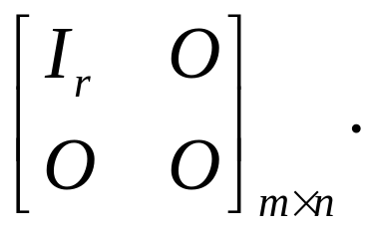
§4.6 矩阵的秩
定义4.6.1 矩阵A的行向量组的秩称为矩阵A的行秩, 而其列向量组的秩称为矩阵A的列秩.
定理4.6.1 初等变换不会改变矩阵的行秩与列秩.
定理4.6.2 矩阵的行秩与列秩相等.
证明思路 任意矩阵可经过初等变换变为:
此矩阵的行秩与列秩都等于r. 利用定理4.6.1, 原矩阵的行秩与列秩也分别等于r, 从而它们相等.
Notes:
由定理4.6.2的证明过程可知：行秩和列秩均等于第一章阶梯型矩阵和最简型矩阵中非零行的个数。

Slide 66
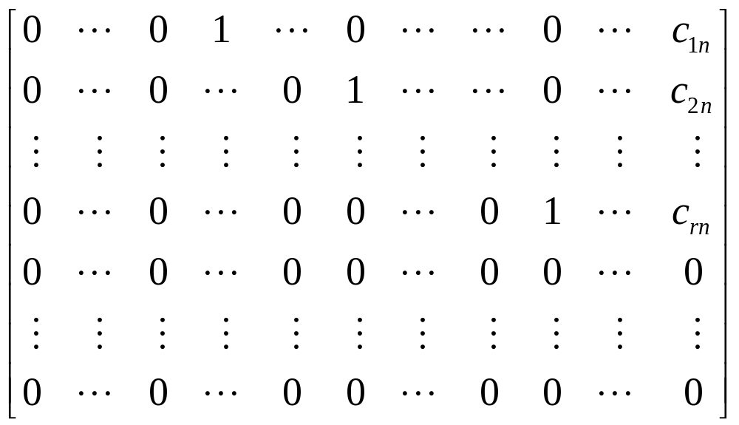
§4.6 矩阵的秩
注 矩阵A的行秩和列秩均等于由A化简成的阶梯型矩阵和最简型矩阵中非零行的个数.
Notes:
最简型。

Slide 67
§4.6 矩阵的秩
二、矩阵的秩
定义 矩阵A的行秩和列秩统称为矩阵的秩, 记为r(A).
注 矩阵A的秩等于由A化简成的阶梯型矩阵和最简型矩阵中非零行的个数.
定理4.6.1’ 初等变换不改变矩阵的秩.
推论4.6.1 n阶方阵 A可逆的充要条件是:
r(A) = n. (称为满秩)
证明思路 由定理2.4.1的3)可知: A行等价于单位矩阵I (最简型), 从而 r(A) = n.
推论4.6.1’ n阶方阵 A的行列式 det(A) ≠ 0 的充要条件是: r(A) = n (满秩).
Notes:
由定理4.6.2的证明过程可知：秩就是第一章阶梯型矩阵和最简型矩阵中非零行的个数。

Slide 68
§4.6 矩阵的秩
定义 取矩阵A的k个不同行与k个不同列交叉位置上的k²个元素, 按照它们在A中的相对位置关系构成一个k阶行列式, 称为A的一个 k 阶子式.
定理4.6.3 矩阵 A的秩等于r的充要条件是:存在 A的一个 r阶子式不等于0, 且A的任意r +1阶子式(若存在)都等于0.
推论4.6.1’ n阶方阵 A的行列式det(A) ≠ 0的充要条件是:
r(A) = n. (满秩)
Notes:
教材上定理4.6.3的证明中有跳跃，不讲，不作要求。

Slide 69
§4.6 矩阵的秩
三、计算
1. 求矩阵的秩
用初等行变换把A化为阶梯型矩阵, 则阶梯型矩阵中非零行的个数就是矩阵 A的秩r(A).
2. 求向量组的秩
给定一个向量组α₁, α₂ , ☹, α_{m}. 以它们作为列向量构成的矩阵记为A, 则矩阵 A的秩r(A)等于向量组α₁, α₂ , ☹, α_{m}的秩.
用初等行变换把A化为阶梯型矩阵, 则阶梯型矩阵中非零行的个数就是向量组α₁, α₂ , ☹, α_{m}的秩.
Notes:
由定理4.6.2的证明过程可知：秩就是第一章阶梯型矩阵和最简型矩阵中非零行的个数。

Slide 70
§4.6 矩阵的秩
3. 求向量组的极大无关组及其线性表出
给定一个向量组α₁, α₂ , ☹, α_{m}. 以它们作为列向量构成的矩阵记为A. 用初等行变换把A化为最简型矩阵B. 设B的所有首元素所在列的列向量为β_{j1}, β_{j2} , ☹, β_{jr}, 则α_{j1}, α_{j2} , ☹, α_{jr}必然是向量组α₁, α₂ , ☹, α_{m}的一个极大无关组.
如果B的其它列向量β_{j} 满足
β_{j} = k₁β_{j1}+k₂β_{j2}+☹+k_{r}β_{jr},
则
α_{j} = k₁α_{j1}+k₂α_{j2}+☹+k_{r}α_{jr}.
Notes:
事实上，β_{j1}, β_{j2} , ☹, β_{jr} 是B 的列向量组的一个极大无关组。矩阵的初等行变换不改变矩阵列向量间的线性关系：矩阵列向量间的线性关系对应于线性方程组（线性相关对应于齐次线性方程组，线性表出对应于一般线性方程组），矩阵的初等行变换对应于线性方程组的初等变换，而线性方程组的初等变换不改变线性方程组的解。

Slide 71
§4.6 矩阵的秩
Notes:
最简型B。

Slide 72
§4.6 矩阵的秩
例4.6.1 求向量组
α₁ = (0, 2, 6, 0, −8)^{T}, α₂ = (1, −3, 2, 0, 4)^{T},
α₃ = (−1, 2, −5, 0, 0)^{T}, α₄ = (3, −8, 5, −2, 11)^{T}
的秩和一个极大无关组, 并将其余的向量(如果有)用此极大无关组线性表出.
注 上述求向量组秩的方法也可用来判断向量组线性相关或线性无关.

Slide 73
§4.6 矩阵的秩
例4.6.2 设 A = [a_{ij}]_{m×n}, B = [b_{jk}]_{n×s}. 证明:
r(AB) ≤ min(r(A), r(B)).
例 设 A = [a_{ij}]_{m×n}, B = [b_{ij}]_{m×n}. 证明:
r(A+B) ≤ r(A)+r(B).
例 设 A = [a_{ij}]_{m×n}. 证明: r(A^{T}) = r(A).

Slide 74
§4.6 矩阵的秩
课堂练习 P95：22(2), 23(1)
作 业 P95：22(1), 23(2)
思 考 题 P95：24

Slide 75
回顾
矩阵的秩
行秩、列秩
矩阵秩的新认识
子式
矩阵可逆的新充要条件
初等变换不改变矩阵的秩

Slide 76
§4.7 线性方程组
解的结构
一、矩阵秩的应用:
判定线性方程组解的状况
二、齐次线性方程组
解的结构
三、非齐次线性方程组
解的结构

Slide 77
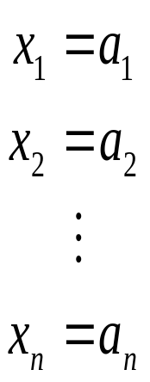
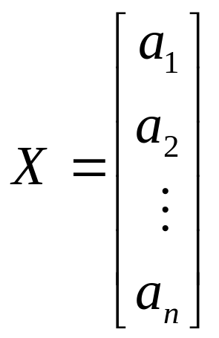
§4.7 线性方程组解的结构
约定:
从现在开始, 线性方程组的解, 均用列向量的形式表示, 称为线性方程组的解向量.
第一章
第二章及现在
AX = β

Slide 78
§4.7 线性方程组解的结构
一、矩阵秩的应用: 判定方程组解的状况
给定一个齐次线性方程组
AX = O, (4.7.1)
其中A = [a_{ij}]_{m×n}, X = (x₁, x₂, ☹, x_{n})^{T}, O = (0, 0, ☹, 0)^{T}.
定理4.7.1 齐次线性方程组(4.7.1)只有零解(惟一解)的充要条件是: r(A) = n.
齐次线性方程组(4.7.1)有非零解(有无穷多解)的充要条件是: r(A) < n.

Slide 79
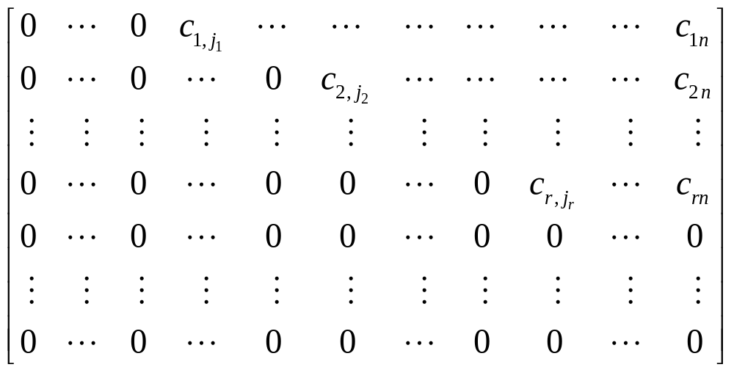
§1.3 线性方程组解的初步讨论
(1) 总是有解(零解);
(2) 当r = n时, 只有零解(有惟一解);
(3) 当r < n时, 有非零解(有无穷多解).

Slide 80
§4.7 线性方程组解的结构
给定一个非齐次线性方程组
AX = β, (4.7.5)
其中
A = [a_{ij}]_{m×n}, X = (x₁, x₂, ☹, x_{n})^{T}, β = (b₁, b₂, ☹, b_{m})^{T}≠ O.
定理4.7.5 设非齐次线性方程组(4.7.5)的系数矩阵的秩为r , 增广矩阵的秩为r',
(1) 若r ≠ r', 则(4.7.5)无解, 此时r' = r+1;
(2) 若r = r' = n, 则(4.7.5)有唯一解;
(3) 若r = r' < n, 则(4.7.5)有无穷多解.
注 线性方程组(4.7.5)有解的充要条件是:
r = r'.

Slide 81
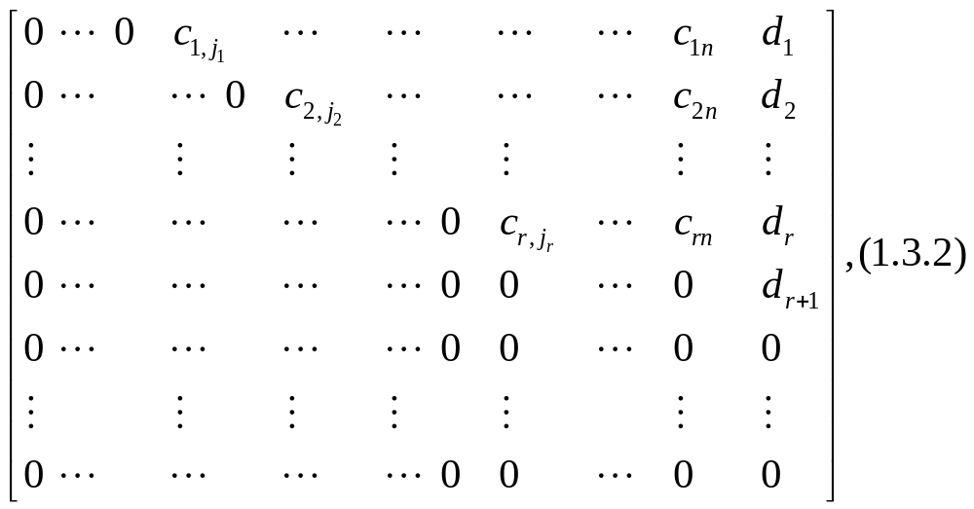
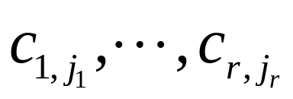
§1.3 线性方程组解的初步讨论
使用初等行变换可化为阶梯型矩阵:
其中, 分别是它们所在行的首元素.

Slide 82
§4.7 线性方程组解的结构
二、齐次线性方程组解的结构
1. 齐次线性方程组解集的整体结构--向量空间
给定一个齐次线性方程组
AX = O, (4.7.1)
其中A = [a_{ij}]_{m×n}, X = (x₁, x₂, ☹, x_{n})^{T}, O = (0, 0, ☹, 0)^{T}.
定理4.7.2 若ξ₁, ξ₂是齐次线性方程组(4.7.1)的解向量, k是任意常数, 则ξ₁ + ξ₂, kξ₁ 均为齐次线性方程组(4.7.1)的解向量.
定理4.7.2’ 齐次线性方程组(4.7.1)的所有解向量构成的集合是R^{n}的一个子空间(当然它也是一个向量空间), 称为齐次线性方程组(4.7.1)的解空间.

Slide 83
§4.7 线性方程组解的结构
2. 齐次线性方程组解集的内部结构--基础解系
定义4.7.1 设r(A) < n, 且ξ₁, ξ₂, ☹, ξ_{l}是齐次线性方程组(4.7.1)的一组解向量. 称ξ₁, ξ₂, ☹, ξ_{l} 为齐次线性方程组(4.7.1)的一个基础解系, 如果
(1) ξ₁, ξ₂, ☹, ξ_{l} 线性无关;
(2) 齐次线性方程组(4.7.1)的任意解向量都可由ξ₁, ξ₂, ☹, ξ_{l} 线性表出.
注 基础解系是解空间的一个基.
解空间的维数是 l.

Slide 84
§4.7 线性方程组解的结构
定理4.7.3 若r=r(A) < n, 则齐次线性方程组(4.7.1)的基础解系含有n −r个解向量.
注 解空间的维数是 n −r.
Notes:
定理4.7.3的证明过程给出了求基础解系的具体方法。

Slide 85
§1.3 线性方程组解的初步讨论
使用初等行变换可化为阶梯型矩阵:
其中, 分别是它们所在行的首元素.

Slide 86
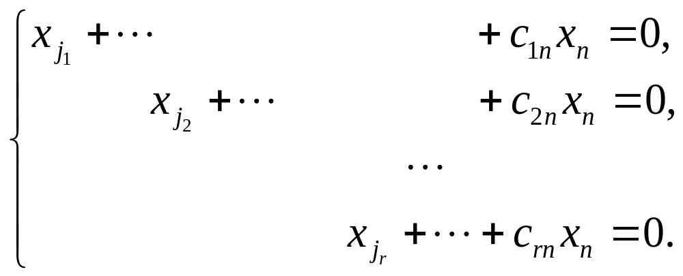
§1.3 线性方程组解的初步讨论

Slide 87
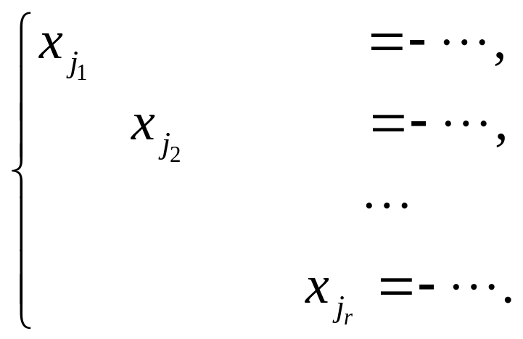
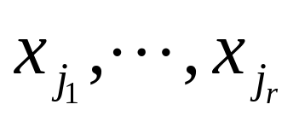
§1.3 线性方程组解的初步讨论
变元 为首项变元, 而其余的变元为自由变元.

Slide 88
§4.7 线性方程组解的结构
定义4.7.2 若r=r(A) < n, 而ξ₁, ξ₂, ☹, ξ_{n − r}是齐次线性方程组(4.7.1)的一个基础解系, 则称向量
k₁ξ₁ + k₂ξ₂ +☹+ k_{n − r}ξ_{n − r}
为齐次线性方程组(4.7.1)的通解, 其中k₁, k₂, ☹, k_{n − r}为任意数.
Notes:
通解，就是充分体现了“解的结构”的所有解。

Slide 89
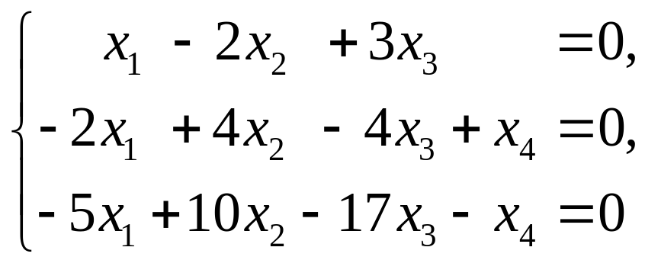
§4.7 线性方程组解的结构
例4.7.1 求齐次线性方程组
的一个基础解系, 并写出其通解.
Notes:
此例子的解空间的维数是2，其几何意义为：解空间是R⁴中的一个过原点的平面。通过此例的具体计算，解释（见教材上相关空白处的另解）：通解就是充分体现了“解的结构”的所有解。

Slide 90
§4.7 线性方程组解的结构
三、非齐次线性方程组解的结构
给定一个非齐次线性方程组
AX = β, (4.7.5)
其中
A = [a_{ij}]_{m×n}, X = (x₁, x₂, ☹, x_{n})^{T}, β = (b₁, b₂, ☹, b_{m})^{T}≠ O.
定义4.7.3 称齐次线性方程组
AX = O (4.7.6)
为非齐次线性方程组(4.7.5)的导出方程组.
注 (1) (4.7.5)的任意两个解向量之差是(4.7.6)的解向量;
(2) (4.7.5)的解向量与(4.7.6)的解向量之和是(4.7.5)的解向量.

Slide 91
§4.7 线性方程组解的结构
定理4.7.4 设非齐次线性方程组(4.7.5)有解,且r=r(A) < n, η₀为其一个解向量(称为特解), 而ξ₁, ξ₂, ☹, ξ_{n − r}是其导出方程组的一个基础解系, 则非齐次线性方程组(4.7.5)的全部解(也称通解)为:
X = η₀ + k₁ξ₁ + k₂ξ₂ +☹+ k_{n − r}ξ_{n − r}, (4.7.7)
其中, k₁, k₂, ☹, k_{n − r}为任意数.
证明思路 (1) 证明(4.7.7)是非齐次线性方程组(4.7.5)的解向量;
(2) 非齐次线性方程组(4.7.5)的任一解向量都可表示成(4.7.7)的形式.
Notes:
通解，就是充分体现了“解的结构”的所有解。

Slide 92
§4.7 线性方程组解的结构
求非齐次线性方程组通解的步骤
(1) 用初等行变换将增广矩阵化为阶梯型矩阵, 然后判断解的状况;
(2) 若有无穷多解, 则再用初等行变换将阶梯型矩阵进一步地化为最简型矩阵;
(3) 求出原方程组的一个特解;
(4) 求出导出方程组的一个基础解系;
(5) 写出原方程组的通解.

Slide 93
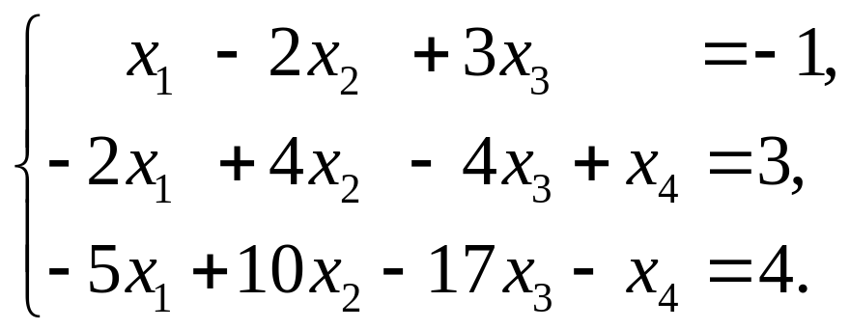
§4.7 线性方程组解的结构
例4.7.2 求下述非齐次线性方程组的通解:
Notes:
结合例4.7.1的解集的几何意义，可知：此例子的解集是R⁴中的一个过η₀的平面（是从一个过原点的平面平移得来的）。通过此例的具体计算，解释（见教材上相关空白处的另解）：通解就是充分体现了“解的结构”的所有解。

Slide 94
§4.7 线性方程组解的结构
课堂练习 P95：25(1), 26(1)
作 业 P95-96：25(2), 26(2), 27
思 考 题 P95：24

Slide 95
回顾
给定一个齐次线性方程组
AX = O, (4.7.1)
其中A = [a_{ij}]_{m×n}, X = (x₁, x₂, ☹, x_{n})^{T}, O = (0, 0, ☹, 0)^{T}.
定理4.7.1 齐次线性方程组(4.7.1)只有零解(惟一解)的充要条件是: r(A) = n.
齐次线性方程组(4.7.1)有非零解(有无穷多解)的充要条件是: r(A) < n.

Slide 96
回顾
给定一个非齐次线性方程组
AX = β, (4.7.5)
其中
A = [a_{ij}]_{m×n}, X = (x₁, x₂, ☹, x_{n})^{T}, β = (b₁, b₂, ☹, b_{m})^{T}≠ O.
定理4.7.5 设非齐次线性方程组(4.7.5)的系数矩阵的秩为r , 增广矩阵的秩为r',
(1) 若r ≠ r', 则(4.7.5)无解, 此时r' = r+1;
(2) 若r = r' = n, 则(4.7.5)有唯一解;
(3) 若r = r' < n, 则(4.7.5)有无穷多解.
注 线性方程组(4.7.5)有解的充要条件是:
r = r'.

Slide 97
回顾
齐次线性方程组解集的整体结构--向量空间
给定一个齐次线性方程组
AX = O, (4.7.1)
其中A = [a_{ij}]_{m×n}, X = (x₁, x₂, ☹, x_{n})^{T}, O = (0, 0, ☹, 0)^{T}.
定理4.7.2’ 齐次线性方程组(4.7.1)的所有解向量构成的集合是R^{n}的一个子空间(当然它也是一个向量空间), 称为齐次线性方程组(4.7.1)的解空间.
解空间的维数是 n −r(A) .

Slide 98
回顾
齐次线性方程组解集的内部结构--基础解系
定义4.7.1 设r(A) < n, 且ξ₁, ξ₂, ☹, ξ_{l}是齐次线性方程组(4.7.1)的一组解向量. 称ξ₁, ξ₂, ☹, ξ_{l} 为齐次线性方程组(4.7.1)的一个基础解系, 如果
(1) ξ₁, ξ₂, ☹, ξ_{l} 线性无关;
(2) 齐次线性方程组(4.7.1)的任意解向量都可由ξ₁, ξ₂, ☹, ξ_{l} 线性表出.
定义4.7.2 若r=r(A) < n, 而ξ₁, ξ₂, ☹, ξ_{n − r}是齐次线性方程组(4.7.1)的一个基础解系, 则称向量
k₁ξ₁ + k₂ξ₂ +☹+ k_{n − r}ξ_{n − r}
为齐次线性方程组(4.7.1)的通解, 其中k₁, k₂, ☹, k_{n − r}为任意数.
Notes:
通解，就是充分体现了“解的结构”的所有解。

Slide 99
回顾
给定一个非齐次线性方程组
AX = β, (4.7.5)
其中
A = [a_{ij}]_{m×n}, X = (x₁, x₂, ☹, x_{n})^{T}, β = (b₁, b₂, ☹, b_{m})^{T}≠ O.
定义4.7.3 称齐次线性方程组
AX = O (4.7.6)
为非齐次线性方程组(4.7.5)的导出方程组.
定理4.7.4 设非齐次线性方程组(4.7.5)有解,且r=r(A) < n, η₀为其一个解向量(称为特解), 而ξ₁, ξ₂, ☹, ξ_{n − r}是其导出方程组的一个基础解系, 则非齐次线性方程组(4.7.5)的通解为:
X = η₀ + k₁ξ₁ + k₂ξ₂ +☹+ k_{n − r}ξ_{n − r}, (4.7.7)
其中, k₁, k₂, ☹, k_{n − r}为任意数.
Notes:
通解，就是充分体现了“解的结构”的所有解。

